Slide 1
_{E-R 模型}
第 2 章

Slide 2
E-R模型示例
英文全称为Entity Relationship Model，用于建立概念性的数据模型。
实体
班号
班名
属性
联系
班级
1
成绩
组成
课程号
课程名
学分
学号
n
m
选修
n
姓名
课程
学生
年龄
m
n
p
性别
教师
讲授
参考书
教工号
性别
职称
书号
书名
出版社
主编
姓名

Slide 3
E-R模型中的基本概念
实体（Entity）：客观存在并可以相互区别的事物。可以是一个具体的物体或抽象的概念。
如一名学生，一门课程，一次选课等。
属性（Attributes）：实体的某一特性。
如学生实体有学号、姓名、年龄等属性，一门课程有课名、课程性质、任课教师等属性。
实体集：具有相同属性（注意不是属性值）的实体的集合。在不引起混淆时，往往简称为实体。
码（Key）：唯一标识实体的属性或属性集。

Slide 4
E-R模型中的基本概念
联系（Relationship）：实体集之间和实体集内部各实体之间存在的关系。
联系分为三种：
1
1
m
1
n
n
一对一联系(1:1)
一对多联系(1:n)
多对多联系(m:n)
学校与校长
班级与学生
课程与学生

Slide 5
E-R模型中的基本概念
实体
在仔细研究需求说明的基础上
首先确定出实体和属性
确定实体间和实体内部的联系及其类型
确定联系产生的属性
属性
联系
班号
班名
班级
1
成绩
组成
课程号
课程名
学分
学号
n
m
选修
n
姓名
课程
学生
年龄
m
n
p
性别
教师
讲授
参考书
教工号
性别
职称
书号
书名
出版社
主编
姓名

Slide 6

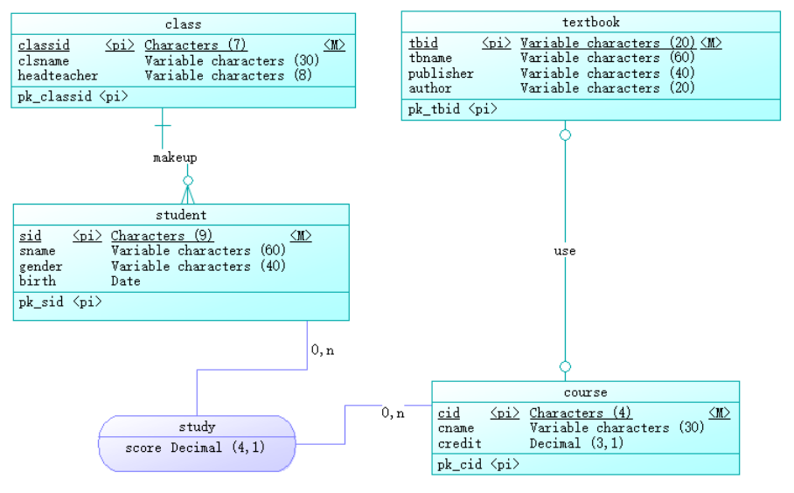

E-R模型绘制工具
Microsoft Visio

